Slide 1


Projet file rouge : Auto-évaluation
Réaliser par : Zaani Hamza
Encadré par : Essaraj Fouad

Slide 2
Plan
01
Contexte de projet
04
Planification
02
Développement agile
05
Branche fonctionnelle
03
Processus de développement
06
Conception
07
Réalisation

Slide 3
Introduction

Slide 4
Introduction

Slide 5
01- Contexte de projet

Slide 6


Cahier de charge
01-Contexte de projet

Slide 7



Objectifs de formation
01-Contexte de projet

Slide 8
03-Processus de développement

Slide 9
2TUP
Branche fonctionnelle
Branche Technique
Capture des besoins fonctionnels
Capture des besoins techniques
Analyse
Conception générique
Conception
Codage et tests
Recette
03- Processus de développement

Slide 10
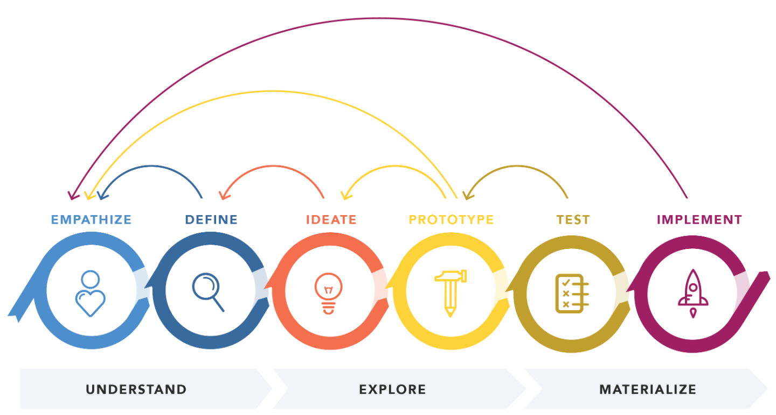
Design thinking :
03- Processus de développement

Slide 11
04- Branche fonctionnelle

Slide 12
Carte d’empathie
05- Branche Fonctionnelle

Slide 13
Formateur

Slide 14

Formateur
05- Branche Fonctionnelle

Slide 15
Apprenant

Slide 16

Formateur
05- Branche Fonctionnelle

Slide 17
Définir le problème
05- Branche Fonctionnelle
Notes:
Le problème est que le centre CNMH manque un système efficace de gestion des données, ce qui entraîne des difficultés dans la génération de rapports précis et complets. Chaque département du centre utilise des méthodes traditionnelles de tenue de registres sur papier et à la plume, et seuls quelques-uns utilisent des feuilles de calcul Excel. Cela rend difficile et chronophage pour la directrice de rassembler les données dont elle a besoin périodiquement. Par conséquent, les rapports générés peuvent ne pas refléter avec précision le travail effectué par le centre et ne pas mettre en valeur leurs réalisations.
Le centre CNMH manque d'un système efficace de gestion des données, ce qui entraîne des difficultés dans la génération de rapports précis et complets.

Slide 18

Idéation
05- Branche Fonctionnelle
Notes:
Créer une application conviviale pour le centre CNMH en utilisant Laravel, Bootstrap et AdminLTE. Cette application permettra une gestion plus efficace des données et une génération améliorée de rapports, avec une interface facile à utiliser pour les employés.

Slide 19
Cas d’utilisation

Slide 20

Cas d'utilisation - Autoévaluations
Gestion des
Compétences
formateur
<<include>>
<<include>>
Authentification
Gestion des Autoévaluations
Apprenant

Slide 21
Maquettes

